Slide 1
2019
Android 课设
Fresh business general template
Applicable to enterprise introduction, summary report, sales marketing, chart data

Slide 2
01
16182671 张婉怡
主界面：MainActivity
Class类：Feed、FeedResponse、 PostVideoResponse
网络：MinidouyinService、RetrofitManager
获取和播放视频：PlayActivity
PPT制作
分工
CONTENT
02
16182646 张慧慧
视频上传和预览：video
本地文件路径：ResourceUtils

Slide 3
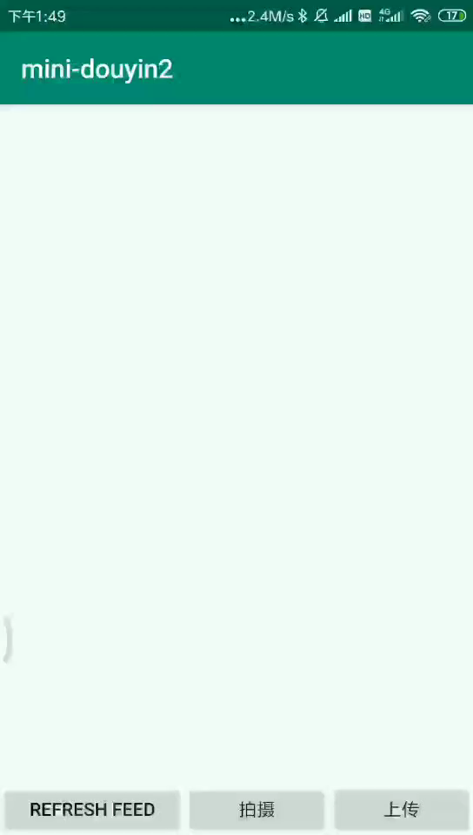
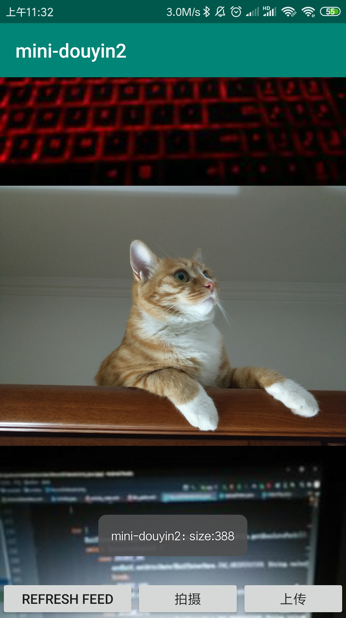
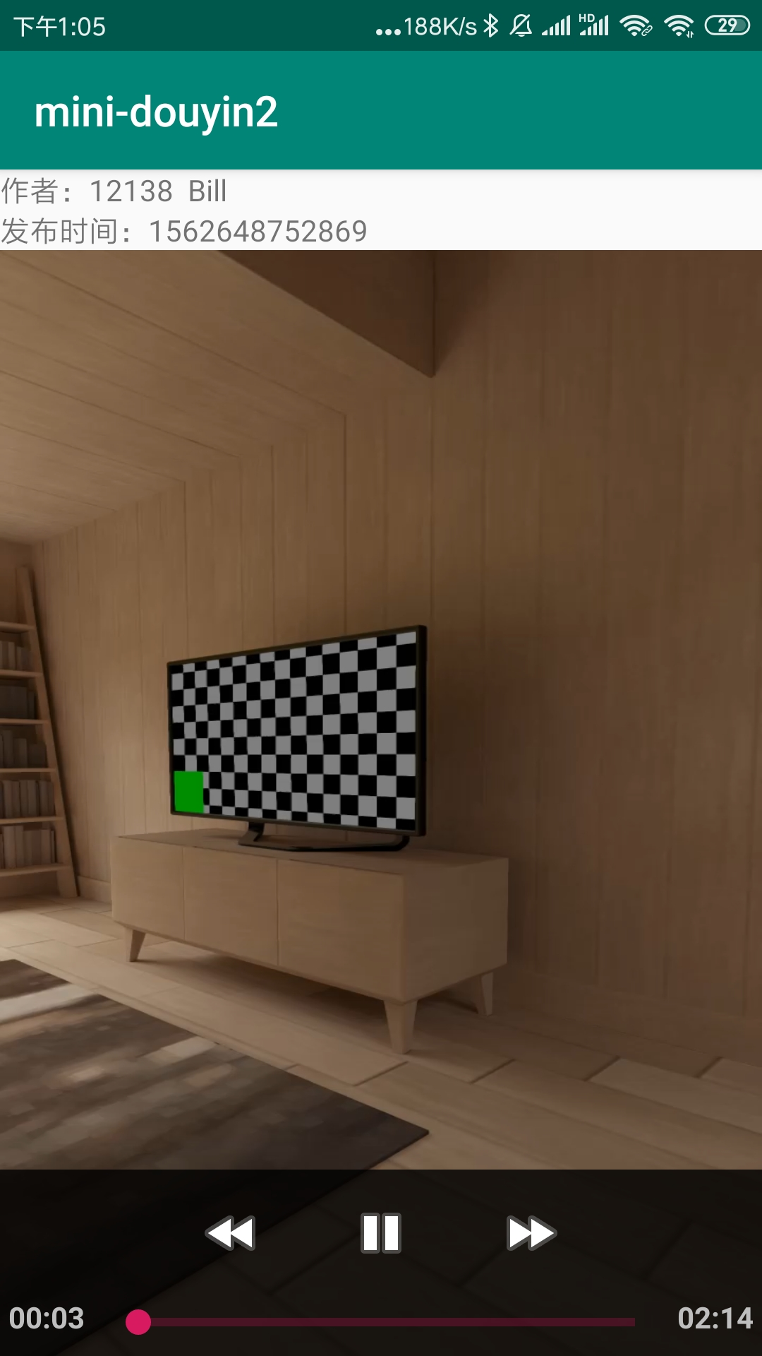
视频信息流列表显示和播放
RecyclerView 、PlayActivity
使用Glide加载封面，点击封面进入播放界面
下方按钮：刷新、进入拍摄界面、上传视频
显示作者、发布时间
下方进度条点击时出现

Slide 4
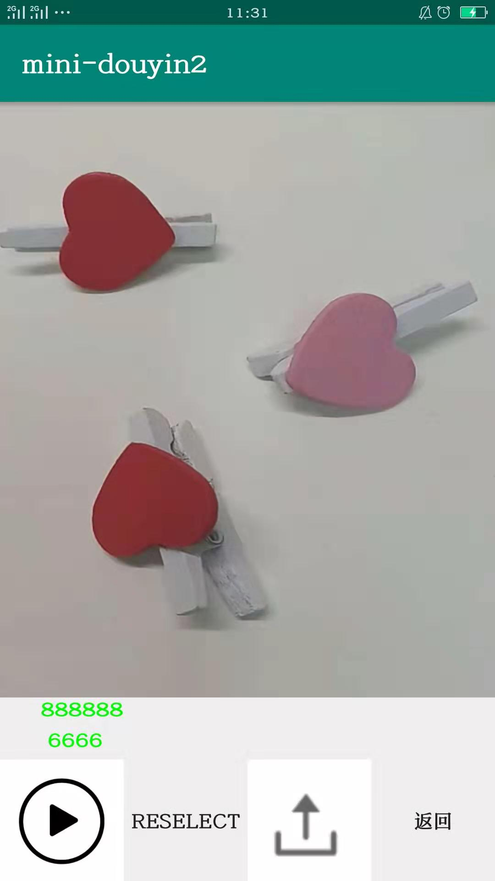
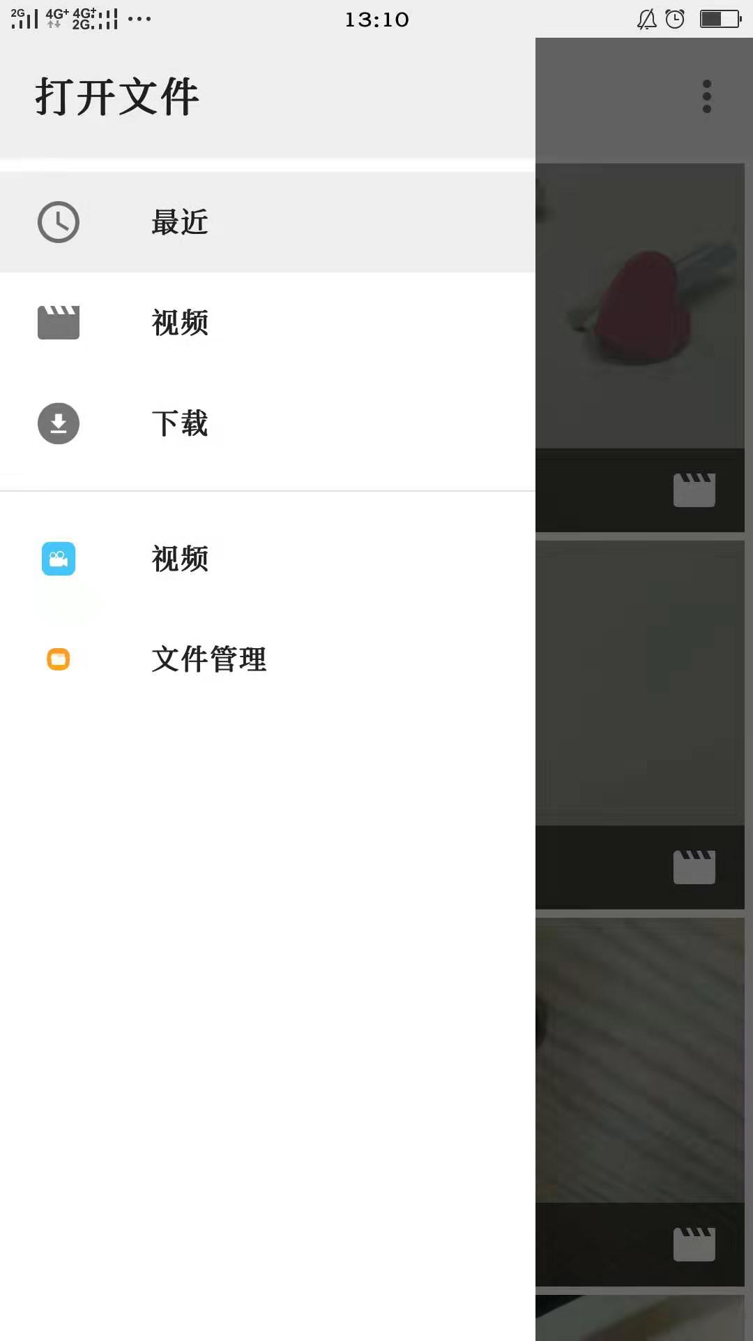
预览和发布视频
video
点击视频播放和暂停
可输入student_id和username
SELECT选择视频和封面
上传和返回

Slide 5
此处添加标题
Add You Text Here Add You Text Here
未实现一些创新点
不够美观
01
02
加载时间较长，视频获取时间较长
上传时长视频超时
03
04
网络连接问题，https

